Slide 1
2022 서버 신입사원
최종발표
CentralServer실 기술지원팀 / 정등혁
2022.01.26

Slide 2
목차
1. HISTORY
2. 로봇몬고 게임 소개
3. 컨텐츠 개발
4. fluentd
5. 클라우드 테스트
6. 마무리

Slide 3
1. HISTORY

Slide 4
1. HISTORY 2021.12.2~2022.1.26 (56일)
일정 | 주요 내용 | 대분류 | 기타
1주차 (2021.12.2~3) | 웹서버 개발 일정 계획, 기획서 작성 | 웹서버 개발
2주차 (12.6~10) | 로그인, 계정 생성, 유저 정보 받기, csv 읽는 tool 개발
3주차 (12.13~17) | 로봇몬 잡기, 출석 체크, 미들웨어, 우편 보내기/받기 |  | .net 6.0 번역 3일
4주차 (12.20~24) | 우편 보내기/받기, 2대 테스트(노트북, PC), RockyLinux 학습, 랭킹 |  | 골프스타 테스트 3일
5주차 (12.27~31) | 로봇몬 연구실 보내기, 강화, 팀장님 피드백, 진화 |  | 골프스타 테스트 3일
6주차 (2022.1.3~7) | 리눅스, 도커 학습, 클라우드 환경에서 도커 테스트 | 리눅스, 도커 | 골프스타 테스트 1일
7주차 (1.10~14) | 클라우드 환경에서 도커 테스트, fluentd 학습 | 도커, fluentd
8주차 (1.17~21) | 클라우드 환경에서 fluentd 테스트, 문서 작업 | Fluentd, 문서 작업
9주차 (1.24~26) | 문서 마무리, 발표 준비, 발표 | 문서 작업, 발표

Slide 5
2. 로봇몬고 게임 소개
2-1. 기획
2-2. 서버 구조도
2-3. Database 구조
2-4. API Server Flowchart

Slide 6
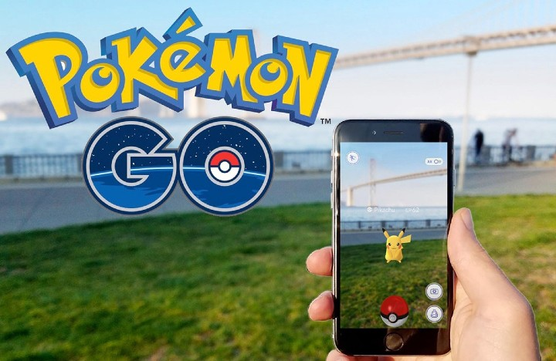
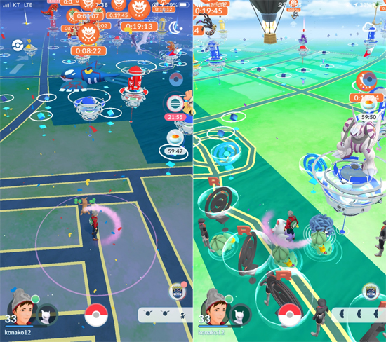
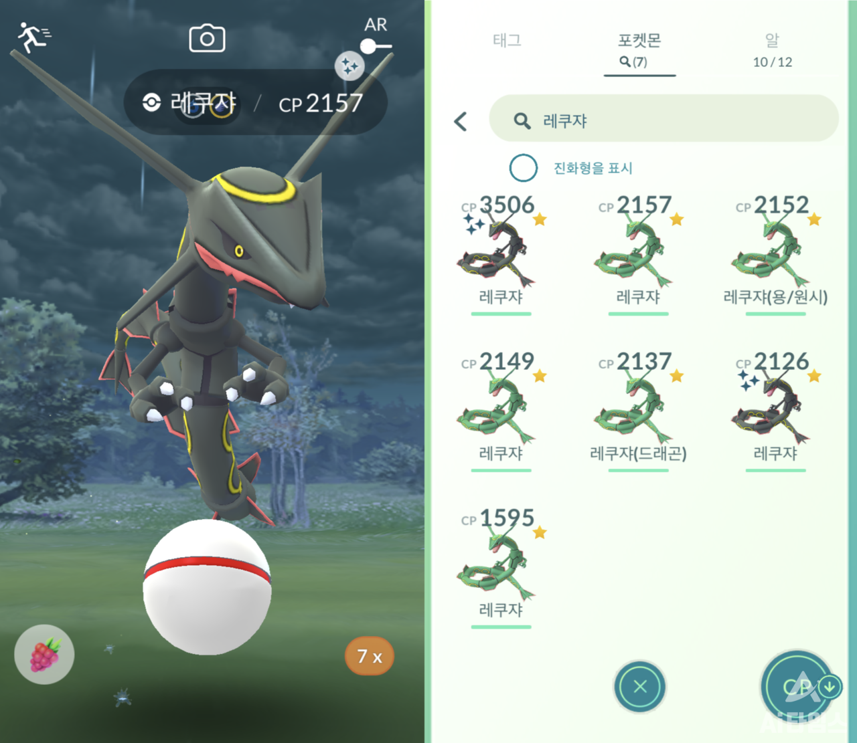
2-1. 기획
포켓몬고를 모방한 게임 개발
필드 위의 로봇 몬스터를 찾아서 잡고, 진화, 강화하면서 키우는 게임
롤모델이 된 게임
포켓몬고 필드
몬스터 잡고, 상태 보기
https://github.com/richard0326/RobotMon-Go

Slide 7
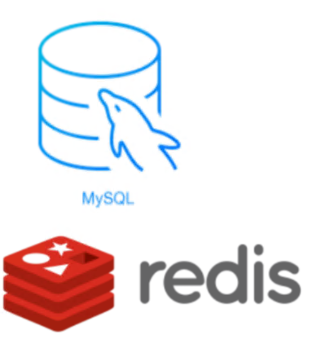

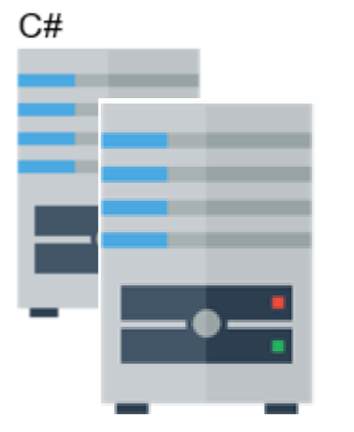

계정 – 계정 생성
1. 계정 생성 시 특이사항
2-2. 서버 구조도
1) 소제목
- 상세항목의 내용
- 상세항목의 내용
본문 내용의 글꼴 크기
화면에서의 가독성을 고려하여 최소 10pt로 권장합니다.
다만, 캡션으로 사용하는 경우 등 상황에 따라 10pt 미만으로 사용할 수 있습니다.
클라
로브밸런서를 사용한다고 가정
ASP.NET을 활용한 웹서버
- 스케일 아웃 가능
단일 DB
- DB 샤딩 X

Slide 8
계정 – 계정 생성
1. 계정 생성 시 특이사항
2-3. Database 구조
1) 소제목
schema
table
- 상세항목의 내용
- 상세항목의 내용
account
game
log
본문 내용의 글꼴 크기
화면에서의 가독성을 고려하여 최소 10pt로 권장합니다.
다만, 캡션으로 사용하는 경우 등 상황에 따라 10pt 미만으로 사용할 수 있습니다.
users
catch
monsterevolve
login_log
dailycheck
monsterinfo
catch_log
dailyinfo
monsterupgrade
evolve_log
gamedata
userlevelinfo
error_log
mail
https://github.com/richard0326/RobotMon-Go/blob/main/Document/DatabaseTable.md

Slide 9
계정 – 계정 생성
1. 계정 생성 시 특이사항
2-4. API Server Flowchart
1) 소제목
구현 기능
원래 기능
- 상세항목의 내용
- 상세항목의 내용
Client Req
Middleware
Controller
Logic
Client Res
본문 내용의 글꼴 크기
화면에서의 가독성을 고려하여 최소 10pt로 권장합니다.
다만, 캡션으로 사용하는 경우 등 상황에 따라 10pt 미만으로 사용할 수 있습니다.
AuthTokenCheck 미들웨어
로그인
필드 몬스터 정보 가져오기
DB 연동
Controller Mapping
계정 생성
우편 확인
Redis 연동
출석 체크
랭킹 확인
로직 처리
잡기
우편 받기
잡은 몬스터 목록
우편 보내기
진화
강화
유저 정보 가져오기

Slide 10
3. 컨텐츠 개발
3-1. .NET 6.0 시작 방식 적용
3-2. 계정 생성 Controller
3-3. 로그인 Controller
3-4. AuthTokenCheck 미들웨어
3-5. 출석체크 Controller
3-6. 우편 Controller
3-7. RankingManager 싱글톤
3-8. Database 특이사항

Slide 11
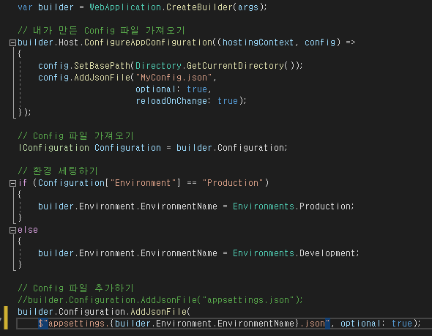
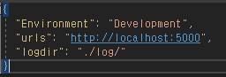
3-1. .NET 6.0 시작 방식 적용
본문 내용의 글꼴 크기
MyConfig.json
화면에서의 가독성을 고려하여 최소 10pt로 권장합니다.
다만, 캡션으로 사용하는 경우 등 상황에 따라 10pt 미만으로 사용할 수 있습니다.
1. Config 설정
.NET 6.0 부터 Startup 객체 없이 호출이 가능
Environment 값에 따라 모드를 구분되어 실행.
appsettings.Development.json : 개발 환경 세팅
appsettings.Production.json : 배포 환경 세팅 (클라우드 환경에 맞게 설정)
이것은 Log, Redis, DB에 대한 초기값 설정
Program.cs

Slide 12
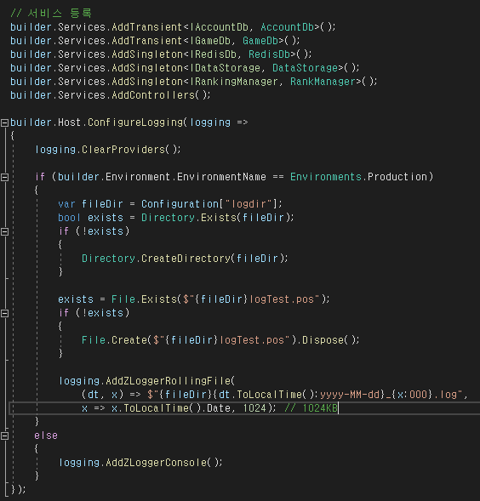
3-1. .NET 6.0 시작 방식 적용
본문 내용의 글꼴 크기
화면에서의 가독성을 고려하여 최소 10pt로 권장합니다.
다만, 캡션으로 사용하는 경우 등 상황에 따라 10pt 미만으로 사용할 수 있습니다.
2. Transient, Singleton 사용
여러 스레드가 동시에 DB에 접근할 수 있도록 Transient를 사용
개발자의 실수 예방을 위해 내부적을 Dispose 패턴 사용
3. Logfile 저장
Console 출력이 빠른 Zlogger를 활용
logTest.pos 파일은 나중에 fluentd에서 tail용으로 활용될 pos 파일
서버가 로그를 남기지 못하는 상황을 예방하기 위해서 log rotation을 사용

Slide 13
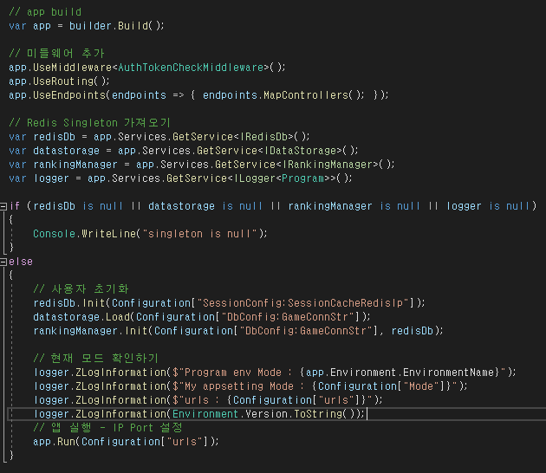
3-1. .NET 6.0 시작 방식 적용
MyConfig.json
본문 내용의 글꼴 크기
화면에서의 가독성을 고려하여 최소 10pt로 권장합니다.
다만, 캡션으로 사용하는 경우 등 상황에 따라 10pt 미만으로 사용할 수 있습니다.
4. 초기화
싱글톤 객체들 초기화
DataStorage 객체는 기획 데이터를 DB에서 초기에 로드
RankingManager 객체는 Redis에 랭킹 정보 로드
여러 스레드가 동시에 DB에 접근할 수 있도록 Transient로 DB를 관리
개발자의 실수 예방을 위해 내부적을 Dispose 패턴 사용
5. Bind IP/Port
MyConfig.json에서 받은 urls 정보를 토대로 bind을 시도

Slide 14
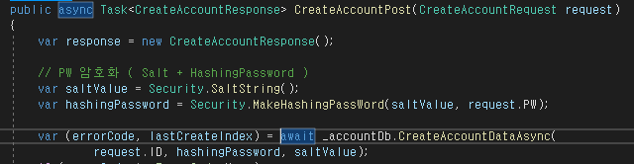
3-2. 계정 생성 Controller
본문 내용의 글꼴 크기
화면에서의 가독성을 고려하여 최소 10pt로 권장합니다.
다만, 캡션으로 사용하는 경우 등 상황에 따라 10pt 미만으로 사용할 수 있습니다.
1. 비밀번호 해싱
랜덤 스트링 salt와 실제 비밀번호를 활용하여 Hash 값을 얻음
Salt와 Hash를 같이 관리하여 보관
CreateAccountController.cs
PW
salt
hash
+
SHA Hash

Slide 15
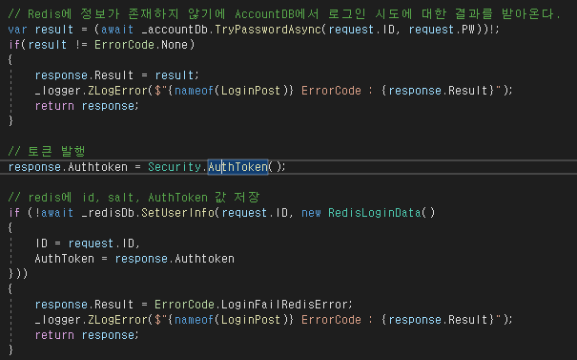
3-3. 로그인 Controller
본문 내용의 글꼴 크기
화면에서의 가독성을 고려하여 최소 10pt로 권장합니다.
다만, 캡션으로 사용하는 경우 등 상황에 따라 10pt 미만으로 사용할 수 있습니다.
1. 인증 토큰 생성
PW를 Salt를 가지고 Hash를 구해본 뒤 일치 여부 확인
일치하는 경우. 랜덤 문자열인 인증 토큰(AuthToken)을 만들어주고 Redis에 아래와 같이 입력
{ Key : ID, Value : AuthToken, Time : 1 Day }
PW
salt
hash
+
LoginController.cs
SHA Hash

Slide 16
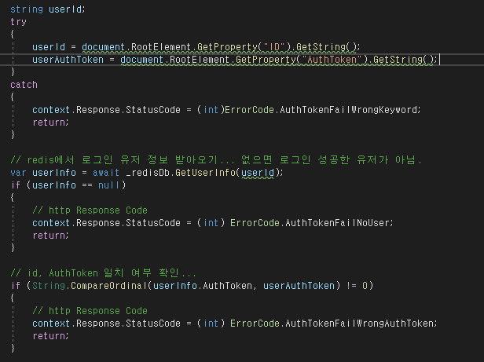
3-4. AuthTokenCheck 미들웨어
본문 내용의 글꼴 크기
화면에서의 가독성을 고려하여 최소 10pt로 권장합니다.
다만, 캡션으로 사용하는 경우 등 상황에 따라 10pt 미만으로 사용할 수 있습니다.
1. 인증 토큰 확인
{ key : ID }로 AuthToken을 읽고 비교
Request에 ID, AuthToken 키워드가 존재하지 않으면 실패
실패 시 Http 상태 코드 512~599를 반환. (사용자 코드)
AuthTokenCheckMiddleware.cs

Slide 17
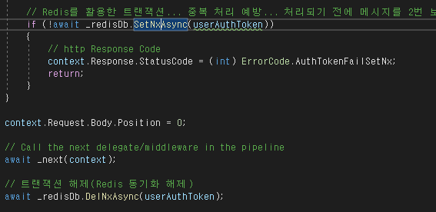
3-4. AuthTokenCheck 미들웨어
본문 내용의 글꼴 크기
화면에서의 가독성을 고려하여 최소 10pt로 권장합니다.
다만, 캡션으로 사용하는 경우 등 상황에 따라 10pt 미만으로 사용할 수 있습니다.
2. 중복 요청 막기
중복 요청 시 동기화 문제 때문에 세션 당 1개의 요청을 처리하기 위해 Redis를 활용
{ key : AuthToken, value : “”, time : 1 min }
Key가 존재하지 않는 경우에만 입력이 가능
응답이 끝난 경우 인증 토큰을 제거
AuthTokenCheckMiddleware.cs

Slide 18
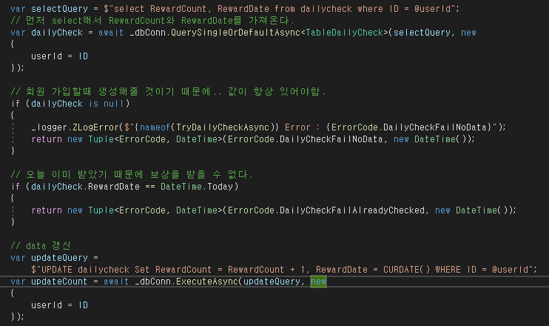
3-5. 출석체크 Controller
본문 내용의 글꼴 크기
화면에서의 가독성을 고려하여 최소 10pt로 권장합니다.
다만, 캡션으로 사용하는 경우 등 상황에 따라 10pt 미만으로 사용할 수 있습니다.
1. 요일 별 보상 방식
월~일요일 기획 데이터를 서버 시작 시 미리 읽음
계정 생성 시 만든 출석체크 정보를 Update하는 방식
Select로 기존 데이터를 확인 후, 출석 체크가 가능한 경우 Update를 진행함
GameDb.cs

Slide 19
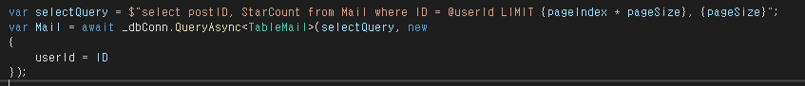
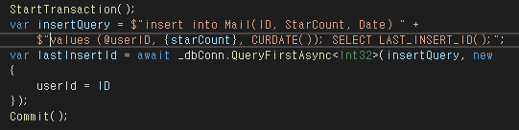
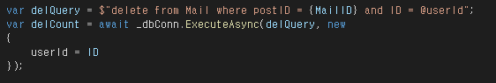
3-6. 우편 Controller
n번째 부터 pageSize개 추출
본문 내용의 글꼴 크기
화면에서의 가독성을 고려하여 최소 10pt로 권장합니다.
다만, 캡션으로 사용하는 경우 등 상황에 따라 10pt 미만으로 사용할 수 있습니다.
CheckMailAsync - GameDb.cs
1. 우편 리스트 보기
페이지(10개) 단위로 우편 리스트를 받음.
SendMailAsync – GameDb.cs
2. 우편 보내기/ 받기
Mail Table을 insert/delete하는 방식으로 우편을 관리
RecvMailAsync – GameDb.cs

Slide 20
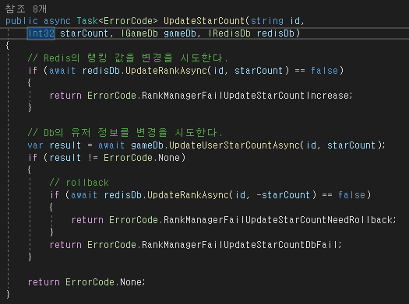
3-7. RankingManager 싱글톤
본문 내용의 글꼴 크기
화면에서의 가독성을 고려하여 최소 10pt로 권장합니다.
다만, 캡션으로 사용하는 경우 등 상황에 따라 10pt 미만으로 사용할 수 있습니다.
1. 랭킹 관리
시작 시 DB의 인게임 정보를 읽어서 Redis에 등록
Redis의 SortedSet 자료구조를 활용하여 랭킹 순위를 나눔.
{ Key : “Rank”, score : StarCount, value : ID }
현재는 ‘StarCount(별의모래)’의 값을 기준으로 랭킹을 나누고 있음.
RankingManager
Controller
UpdateStarCount
DB, Redis
StarCount(별의모래)와 관련된 작업을 통일되게 처리를 위해서 RankManager를 통해서만 값을 변경하고 있음.
RankManager 싱글톤에서 db, redis에 직접 접근 함.
RankingManager.cs

Slide 21
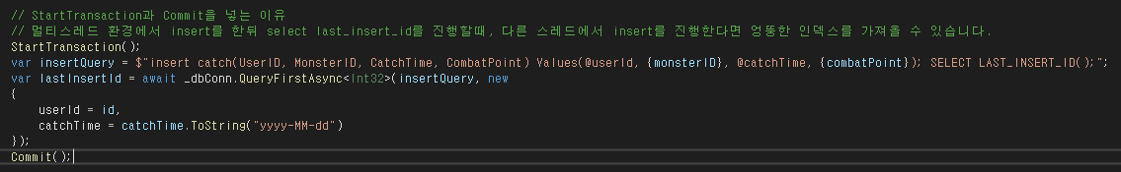
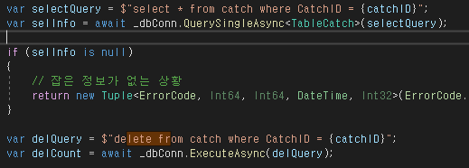
3-8. Database 특이사항
본문 내용의 글꼴 크기
마지막 사용 인덱스를 가져옴
화면에서의 가독성을 고려하여 최소 10pt로 권장합니다.
다만, 캡션으로 사용하는 경우 등 상황에 따라 10pt 미만으로 사용할 수 있습니다.
GameDb.cs
1. Rollback을 대비
롤백하기 위해서 인덱스를 가져옴
Update, Delete 전에 Select를 함.
2개 쿼리를 동시에 사용하여 문제가 발생할 수 있음.
롤백이 실패하는 경우, 로그만 남기고 있는 상황.
2. Dispose 패턴 사용
개발자의 실수를 예방
RankingManager.cs

Slide 22
4. fluentd
4-1. fluentd 파이프라인
4-2. fluentd 특이사항

Slide 23
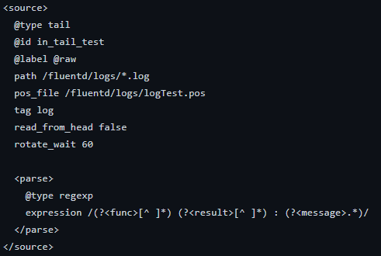
계정 – 계정 생성
1. 계정 생성 시 특이사항
4-1. fluentd 파이프라인
1) 소제목
- 상세항목의 내용
- 상세항목의 내용
log
Input
Parser
Filter
Forward
MySQL
본문 내용의 글꼴 크기
화면에서의 가독성을 고려하여 최소 10pt로 권장합니다.
다만, 캡션으로 사용하는 경우 등 상황에 따라 10pt 미만으로 사용할 수 있습니다.
log 정규화
*.log 파일 Tail
로그를 제 마음대로 정규화하여 출력
JSON 방식으로 사용하는 것을 추천
<func> <result> : <message>
예시
Login success : testID
Catch success : testID 1 1 2
Evolve success : 1 2 1 2
Login Error : password fail
CreateAccount Exception : error reason …
log rotation을 tail하도록 설정

Slide 24
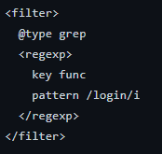
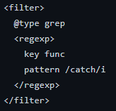
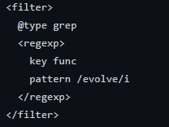
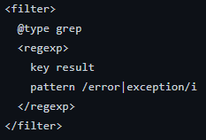
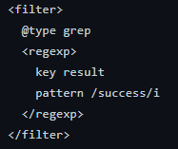
계정 – 계정 생성
1. 계정 생성 시 특이사항
4-1. fluentd 파이프라인
1) 소제목
- 상세항목의 내용
- 상세항목의 내용
log
Input
Parser
Filter
Forward
MySQL
본문 내용의 글꼴 크기
화면에서의 가독성을 고려하여 최소 10pt로 권장합니다.
다만, 캡션으로 사용하는 경우 등 상황에 따라 10pt 미만으로 사용할 수 있습니다.
Message 분해
error/exception
result key 값
func key 값
success
login
catch
evolve
<func> <result> : <message>
버림
https://github.com/richard0326/RobotMon-Go/blob/main/Setting/fluentdSettings/fluent.conf

Slide 25
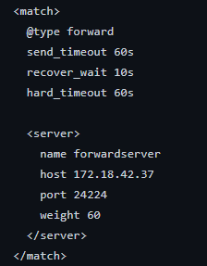
4-2. fluentd 특이사항
1. MySQL 다운그레이드
Fluentd에서 다운 받은 MySQL plugin이 MySQL 8.0 버전과 호환이 되지 않아 MySQL 5.6.36으로 다운그레이드를 진행함.
본문 내용의 글꼴 크기
화면에서의 가독성을 고려하여 최소 10pt로 권장합니다.
다만, 캡션으로 사용하는 경우 등 상황에 따라 10pt 미만으로 사용할 수 있습니다.
2. Docker logs 파일 tail 방식
Zlogger의 빠른 콘솔 출력을 활용하여 자동으로 Docker가 출력을 수집할 것을 기대함.
API Server의 경우에 출력이 Docker logs에 남지 않아서 원인을 찾고 있는 상황.
3. Forward 버퍼링
Forward 방식으로 보낼 경우. 60초 마다 보내고 있어서 생각보다 게 도착할 수 있음.

Slide 26
5. 클라우드 테스트
5-1. 클라우드 테스트 환경 설명
5-2. 시연 영상

Slide 27








계정 – 계정 생성
1. 계정 생성 시 특이사항
5-1. 클라우드 테스트 환경 설명
1) 소제목
- 상세항목의 내용
- 상세항목의 내용
mySql data
Log rotation
본문 내용의 글꼴 크기
화면에서의 가독성을 고려하여 최소 10pt로 권장합니다.
다만, 캡션으로 사용하는 경우 등 상황에 따라 10pt 미만으로 사용할 수 있습니다.
인스턴스 B
인스턴스 C
Client
API Server
인스턴스 A
1. Docker 설명
인스턴스 D
인스턴스 A의 도커에 2개 컨테이너( API Server, fluentd )가 올라감.
인스턴스 B의 도커에 1개 컨테이너( MySql )가 올라감
인스턴스 C의 도커에 1개 컨테이너( Redis )가 올라감
인스턴스 D의 도커에 1개 컨테이너( fluentd )가 올라감
API Server는 RockyLinux image에 RobotmonGo API Server를 올리고 Build한 이미지.

Slide 28
계정 – 계정 생성
1. 계정 생성 시 특이사항
5-1. 클라우드 테스트 환경 설명
1) 소제목
4. volume
- 상세항목의 내용
- 상세항목의 내용
mySql data
3. Redis access
2. Db access
본문 내용의 글꼴 크기
Log rotation
화면에서의 가독성을 고려하여 최소 10pt로 권장합니다.
다만, 캡션으로 사용하는 경우 등 상황에 따라 10pt 미만으로 사용할 수 있습니다.
5. volume
1. REST API
172.18.42.32
172.18.42.35
API Server
Client
172.18.42.31
2. API Server 설명
172.18.42.37
1번 Client와 API Server는 REST API로 통신
2번, 3번 API Server는 다른 컴퓨터의 도커 컨테이너인 MySQL과 Redis에 직접 연동
4번 MySQL은 data를 유지하기 위해 volume을 사용하여 파일을 연동
5번 API Server는 log 파일을 volume을 사용하여 파일을 연동.

Slide 29
계정 – 계정 생성
1. 계정 생성 시 특이사항
5-1. 클라우드 테스트 환경 설명
1) 소제목
- 상세항목의 내용
- 상세항목의 내용
mySql data
6. tail
8. Db access
본문 내용의 글꼴 크기
Log rotation
화면에서의 가독성을 고려하여 최소 10pt로 권장합니다.
다만, 캡션으로 사용하는 경우 등 상황에 따라 10pt 미만으로 사용할 수 있습니다.
172.18.42.32
8. Db access
172.18.42.35
7. forward
Client
API Server
172.18.42.31
3. Fluentd 설명
172.18.42.37
6번 volume으로 log rotation 경로를 가져오고, tail하여 log가 추가되는지 확인
7번 scale out을 대비하여 forward fluentd 방식을 적용
8번 fluentd에서 mysql db에 값을 직접 입력함.

Slide 30
계정 – 계정 생성
1. 계정 생성 시 특이사항
5-1. 클라우드 테스트 환경 설명
1) 소제목
- 상세항목의 내용
- 상세항목의 내용
4. volume
본문 내용의 글꼴 크기
mySql data
화면에서의 가독성을 고려하여 최소 10pt로 권장합니다.
다만, 캡션으로 사용하는 경우 등 상황에 따라 10pt 미만으로 사용할 수 있습니다.
6. tail
8. Db access
3. Redis access
Log rotation
2. Db access
5. volume
1. REST API
172.18.42.32
8. Db access
172.18.42.35
7. forward
Client
API Server
172.18.42.31
172.18.42.37

Slide 31
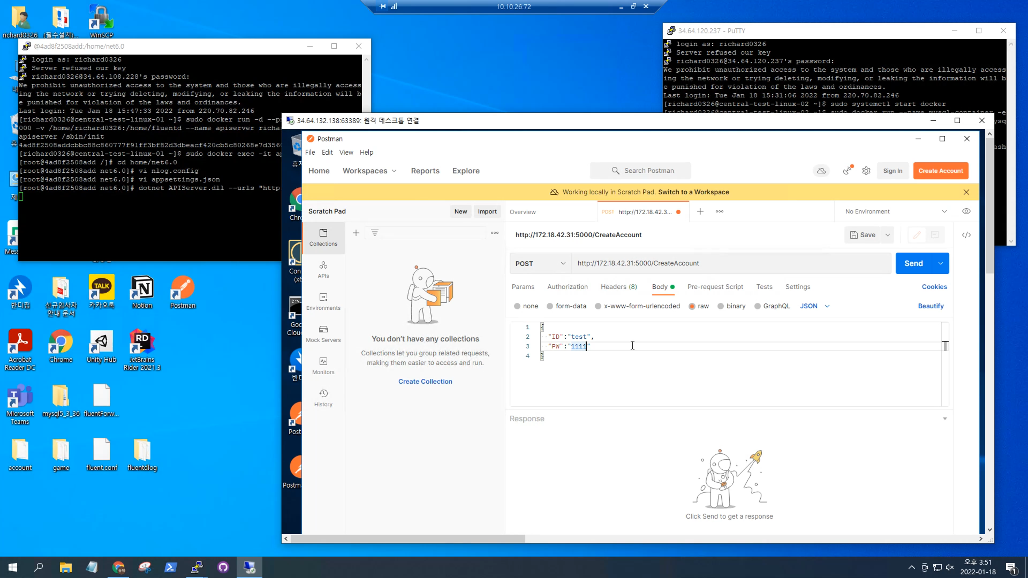
계정 – 계정 생성
1. 계정 생성 시 특이사항
5-2. 시연 영상
1) 소제목
- 상세항목의 내용
- 상세항목의 내용
본문 내용의 글꼴 크기
화면에서의 가독성을 고려하여 최소 10pt로 권장합니다.
다만, 캡션으로 사용하는 경우 등 상황에 따라 10pt 미만으로 사용할 수 있습니다.
클라우드 테스트 따라하기
https://github.com/richard0326/RobotMon-Go/blob/main/Document/fluentd%EB%A5%BC%20%ED%99%9C%EC%9A%A9%ED%95%98%EC%97%AC%20%ED%81%B4%EB%9D%BC%EC%9A%B0%EB%93%9C%20%ED%85%8C%EC%8A%A4%ED%8A%B8%20%EB%94%B0%EB%9D%BC%ED%95%98%EA%B8%B0.md

Slide 32
6. 마무리
6-1. 느낀 점
6-2. 교육 후기
6-3. QA

Slide 33
6-1. 느낀 점
1. 협업을 위한 노력
코딩 규칙, 문서 작성 방식에서 협업 방식을 배움.
업무시간을 절약하기 위해서 주변에 도움에 청하는 방식으로 소통.
본문 내용의 글꼴 크기
2. 스케일 아웃의 중요성
화면에서의 가독성을 고려하여 최소 10pt로 권장합니다.
다만, 캡션으로 사용하는 경우 등 상황에 따라 10pt 미만으로 사용할 수 있습니다.
컴투스에서 추구하는 방향성이 무중단 스케일아웃, 마이크로서비스인 것을 알게 됨.
현재 프로젝트를 진행하면서 스케일 아웃의 다양한 활용을 경험.
3. DB 설계의 어려움
컨텐츠를 구현하고 롤백을 추가하면서 DB 설계가 엉망이 됨.
앞으로 계속 공부하면서 보완해야할 점.
4. 클라우드 환경 테스트(새로운 경험)
클라우드 테스트를 진행하면서 발생하는 문제점을 겪고 해결함
버전, 환경 달라서 발생하는 문제
네트워크 설정 문제

Slide 34
6-2. 교육 후기
최흥배 팀장님께 교육받으면서 정말 많이 받았는데요.
기술적인 것도 많이 배웠지만, 일을 대하는 방식, 소통하고 협업하는 법에 대해서 많이 배우게 되었습니다.
멘토였던 나태수 선임님께도 막힐 때 마다 물어봤는데
문제도 잘 해결해주시고 친절하게 답변해주셔서 감사합니다.
그 외에도 센트럴서버실 동료분들에게 크고, 작게 도움을 많이 받았는데 모두 감사합니다.
개인적으로 기술 활용의 폭이 넓어진 것 같고
만들 수 있는 게임의 범위도 확장된 것 같아서 기분이 좋습니다.
앞으로도 더 많이 배우고 경험하고 싶습니다.
감사합니다.
본문 내용의 글꼴 크기
화면에서의 가독성을 고려하여 최소 10pt로 권장합니다.
다만, 캡션으로 사용하는 경우 등 상황에 따라 10pt 미만으로 사용할 수 있습니다.

Slide 35
QA
감사합니다.

